Slide 1

Pengenalan Dasar React native & Java Script
Mobile Programming
Universitas Muhammadiyah Sukabumi
Fakultas Sain dan Teknologi
Prodi Teknik Informatika
Pertemuan 2
Prajoko,M.Kom

Slide 2
Mobile Programming
Fakta seputar React-Native
Di ciptakan oleh Face book pada tahun 2015
Bersifat Open Source
Cross Platform ( bisa untuk Android dan IOS )
UI yang menyerupai Native
Retatif Smooth karena dapat menghasilkan 60 frame per second
Digunakan oleh banyak perusahaan besar ( Skype,Instagram,Discord ) dll

Slide 3
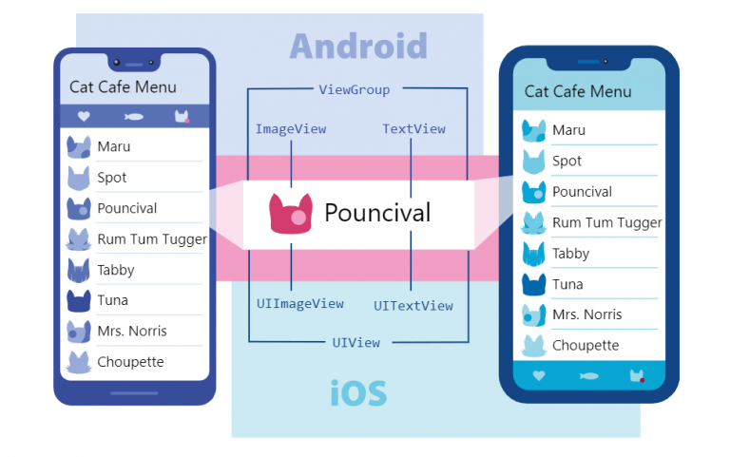
Mobile Programming
Cross platform

Slide 4
Syarat belajar React-Native
HTML. Bahasa markup untuk membuat struktur halaman website;
CSS. Bahasa style sheet untuk mendesain tampilan website;
Dasar JavaScript. Bahasa pemrograman yang membuat website interaktif dan fitur-fiturnya berfungsi;
ECMAScript 6 (ES6). Versi modern dari JavaScript yang membawa fitur-fitur baru (modules, arrow function, classes, dll);
JavaScript XML (JSX). JavaScript tambahan yang memungkinkan developer mengadaptasikan HTML di React;
React. Library JavaScript untuk membangun User Interface (UI) website atau aplikasi web. React Native menggunakan environment React dalam pengembangan aplikasi.

Slide 5
Kelebihan React-Native
Instalasi lebih mudah dengan package installer
Design UI yang modular
Menyediakan komponen siap pakai
Menghemat waktu pengembangan
Mendukung penggunaan library dari pihak ketiga
Bisa melakukan fast refresh
Dapat meningkatkan performa aplikasi
Kekurangan React-Native
Membutuhkan basic knowledge yang cukup matang
Terlalu sering update
Tetap membutuhkan kemampuan nativ

Slide 6
Cara Install React-Native
Install Chocolaty
Install JDK, Node JS dan Python
Install Android Studio
Install Android SDK
Setup Path Environtment

Slide 7
Progamming React Native menggunakan Expo
https://expo.dev/

Slide 8
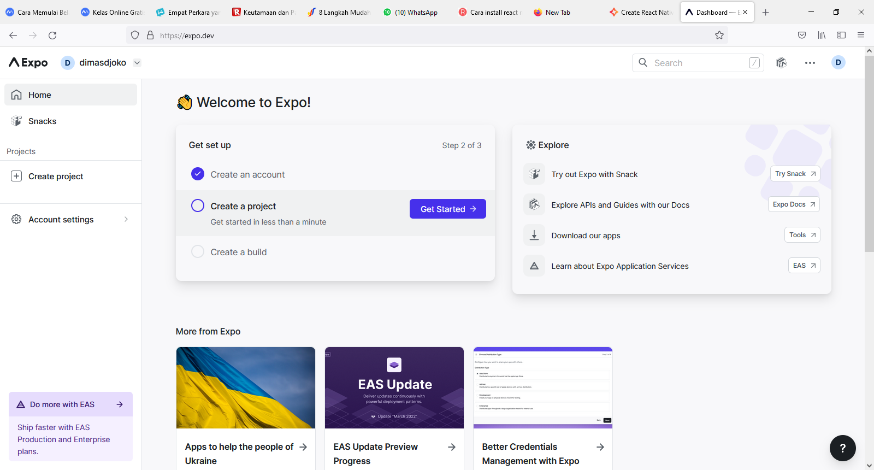

Slide 9
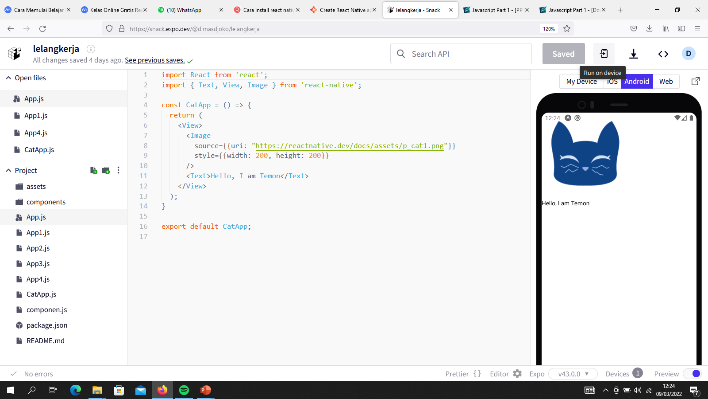

Slide 10
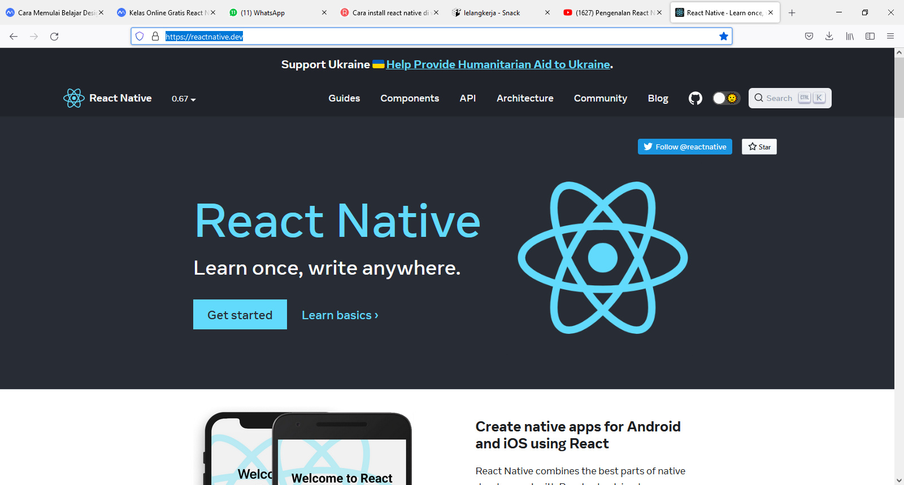
Link Sumber Belajar React
https://reactnative.dev/

Slide 11
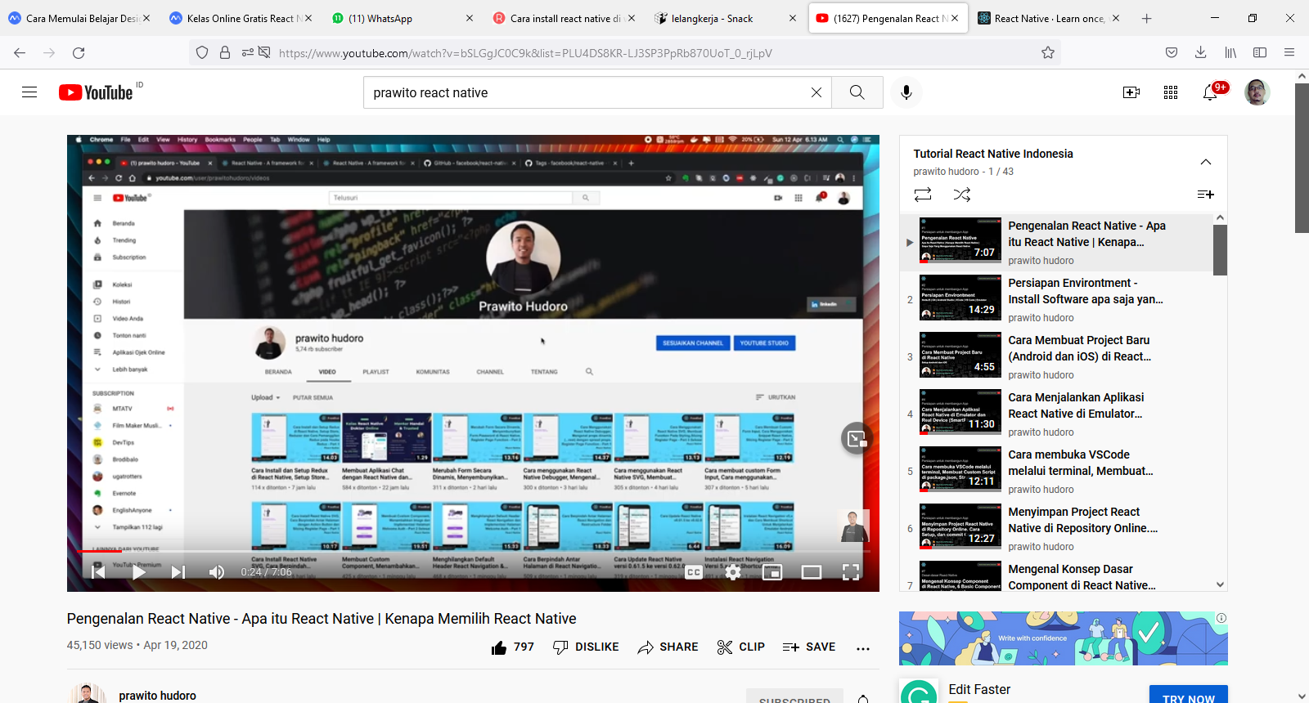
Youtube chanel Prawito.com

Slide 12
Pengenalan JavaScript
Apa itu JavaScript?
JavaScript adalah bahasa “Scripting”, bukan bahasa pemrograman.
JavaScript didisain untuk membuat halaman HTML menjadi lebih interaktif.
JavaScript biasanya disisipkan langsung pada halaman HTML.
Client Side scripting.
Apakah JavaScript sama dengan Java? TIDAK. JavaScript dan Java sangat berbeda baik itu dari bahasa maupun dari konsep dan disainnya.
JavaScript bersifat Case Sensitive.

Slide 13
Pengenalan JavaScript
Nama resmi JavaScript : ECMAScript.
ECMAScript dikembangkan oleh ECMA Organization.
ECMA-262 adalah standar resmi JavaScript.
Diciptakan oleh Brendan Eich. Muncul pertama kali di semua browser Netscape dan Microsoft pada tahun 1996.
Disetujui sebagai standar internasional pada tahun 1998.

Slide 14
Keunggulan JavaScript
JavaScript dapat menempatkan text secara dinamis pada halaman HTML.
JavaScript dapat dieksekusi berdasarkan event tertentu.
JavaScript dapat membaca dan menuliskan elemen-elemen HTML.
JavaScript dapat digunakan untuk memvalidasi data dari form, sebelum dikirimkan ke server.
JavaScript dapat digunakan untuk mendeteksi browser pengunjung website.
JavaScript dapat digunakan untuk menyimpan dan mengambil informasi dari komputer pengunjung website.

Slide 15
Penggunaan JavaScript
Menggunakan tag HTML <script>
Contoh
<script type=“text/javascript”> ... ...
</script>

Slide 16
Penempatan JavaScript
Ditempatkan pada tag <head>
Ditempatkan pada tag <body>
Ditempatkan pada tag <head> dan <body>
Sebagai file external.

Slide 17
JavaScript pada Tag <head>
Dengan menempatkan sintax JavaScript pada tag head, tidak akan mengganggu isi dari halaman web karena semua script disatukan pada satu tempat.
Contoh :
<head>
<script type=“text/javascript”>
alert(“JavaScript pada tag Head.”);
</script>
</head>

Slide 18
JavaScript pada Tag <body>
Contoh :
<body>
<h1>Belajar JavaScript</h1>
<p>
<script type=“text/javascript”>
document.write(“JavaScript pada tag Body.”);
</script>
</p>
</body>

Slide 19
JavaScript Sebagai File External
Jika ingin menjalankan script JavaScript yang sama di banyak halaman, gunakan JavaScript sebagai file independen.
Simpan file tersebut dengan ekstensi .js
Contoh :
<head>
<script type=“text/javascript” src=“external.js”>
</script>
</head>

Slide 20
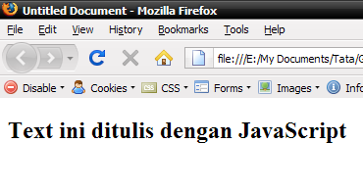
Penggunaan JavaScript External
File contoh1.js
document.write(“<h2>Text ini ditulis dengan JavaScript</h2>”);
File contoh1.html
<head>
<script type=“text/javascript” src=“contoh1.js”></script>
</head>
Hasil

Slide 21
Variabel
Aturan penulisan Variabel :
Nama variabel bersifat Case Sensitive
Harus dimulai dengan huruf atau karakter underscore.
Deklarasi Variabel dengan statement var
var nama;
var nama=“Sandhika”;
Variabel yang tidak dideklarasikan
nama=“Sandhika”;
x=y+5;

Slide 22
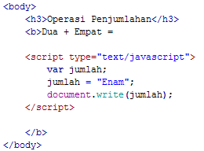
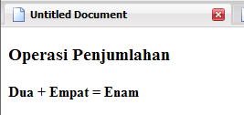
Variabel
Hasil :
Contoh :

Slide 23
Operator Aritmatika
Macam-macam Operator Aritmatika pada JavaScript
Operator | Deskripsi | Contoh | Hasil
+ | Penjumlahan | x = 5 + 2; | x = 7
- | Pengurangan | x = 10 – 2; | x = 8
* | Perkalian | x = 5 * 4; | x = 20
/ | Pembagian | x = 10 / 2; | x = 5
% | Modulus | x = 5 % 2; | x = 1
++ | Increment | x++; | x = x+1
-- | Decrement | x--; | x = x-1

Slide 24
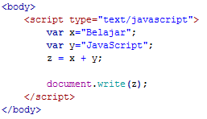

Contoh
Penggunaan operator + pada string.
Contoh : Hasil :

Slide 25
Contoh
x=5+5; document.write(x); x="5"+"5"; document.write(x); x=5+"5"; document.write(x); x="5"+5; document.write(x);
10
Jika menggabungkan angka dengan string, maka hasilnya akan string.
55
55
55

Slide 26
Operator Assigment
Macam-macam operator Assigment pada JavaScript.
Operator | Contoh | Sama Dengan | Hasil
= | x = “Belajar JS”; |  | x = Belajar JS
+= | x += 6; | x = x + 6; | x = 8
-= | x -= 2; | x = x - 2; | x = 6
*= | x *= y; | x = x * y; | x = 20
/= | x /= 2; | x = x / 2; | x = 5
%= | x %= y; | x = x % y; | x = 1

Slide 27
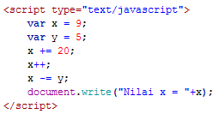

Contoh
Penggunaan operator Assigment
Contoh : Hasil :

Slide 28
Komentar
Digunakan untuk menerangkan script JavaScript yang dibuat.
Mencegah script tersebut dieksekusi oleh browser.
Macam-macam komentar.
Single Line
Dimulai dengan karakter : //
Multi Line
Dimulai dengan karakter : /*
Diakhiri dengan karakter : */
Contoh :
/*
document.write(“Script ini tidak akan dieksekusi”);
*/

Slide 29
Operator Pembanding
Macam - macam operator pembanding
Misal nilai x = 5.
Operator | Deskripsi | Contoh
== | Sama dengan | x == 8 → salah
=== | Sama persis dengan ( tipe data dan nilai ) | x === 5 → benar x === “5” → salah
!= | Tidak sama dengan | x != 8 → benar
> | Lebih besar dari | x > 8 → salah
< | Lebih kecil dari | x < 8 → benar
>= | Lebih besar sama dengan dari | x >= 8 → salah
<= | Lebih kecil sama dengan dari | x <= 8 → benar

Slide 30
Operator Logika
Macam – macam operator logika
Misal nilai x = 6, dan y = 3.
Operator | Deskripsi | Contoh
&& | Dan (and) | (x < 10 && y > 1) → benar
|| | Atau (or) | (x == 5 || y == 3) → benar
! | Tidak (not) | !(x==y) → benar

Slide 31
Pengkondisian
Pada JavaScript terdapat beberapa macam pengkondisian
if (kondisi)
Gunakan statement ini untuk mengeksekusi source code hanya jika satu kondisi bernilai true.
if (kondisi1) else (kondisi2)
Gunakan statement ini untuk mengeksekusi soure code jika satu kondisi bernilai true, dan kondisi lain bernilai false.
if (kondisi1) else if (kondisi2) else (kondisi3)
Gunakan statement ini untuk memilih satu dari banyak kondisi.
switch
Gunakan statement ini untuk memilih satu dari banyak kondisi.

Slide 32
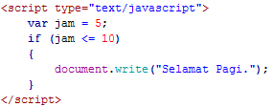

Pengkondisian
if statement
Sintaks
if (kondisi)
{
aksi
}
Contoh Hasil

Slide 33
Pengkondisian
if (kondisi1) else (kondisi2)
Sintaks
if (kondisi)
{
aksi
}
else
{
aksi
}

Slide 34
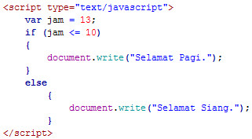

Pengkondisian
if (kondisi) else
Contoh Hasil

Slide 35
Pengkondisian
if (kondisi1) else if (kondisi2) else (kondisi3)
Sintaks
if (kondisi1)
{
dieksekusi jika kondisi1 bernilai true
}
else if (kondisi2)
{
dieksekusi jika kondisi1 false dan kondisi2 true
}
else
{
dieksekusi jika kondisi1 dan kondisi2 false
}

Slide 36
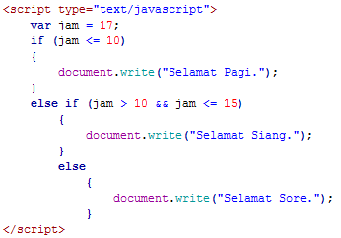

Pengkondisian
if (kondisi1) else if (kondisi2) else (kondisi3)
Contoh Hasil

Slide 37
Pengkondisian
Switch
Sintaks
switch (n)
{
case 1 : { aksi 1 } break;
case 2 : { aksi 2 } break;
default : { aksi default }
}
n adalah variabel
Gunakan break untuk mencegah case berikutnya tereksekusi otomatis.

Slide 38
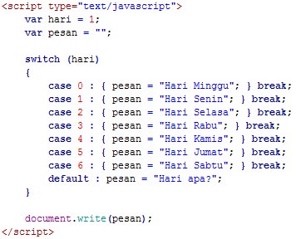

Pengkondisian
Switch
Contoh Hasil

Slide 39
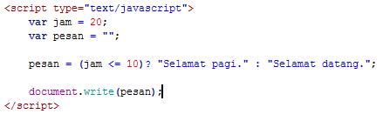

Ternary
Menggunakan tanda “?”
Merupakan model penyederhanaan dari if...else
Cocok untuk melakukan proses pengisian variabel suatu hasil pengujian.
Sintaks
namaVariabel = (kondisi)? Nilai1 : Nilai2;
Contoh Hasil

Slide 40
Pengulangan
Pada JavaScript, ada dua macam pengulangan :
FOR, pengulangan sebanyak jumlahyang ditentukan,
WHILE, pengulangan sampai bertemu kondisi “true”.

Slide 41
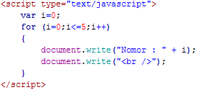
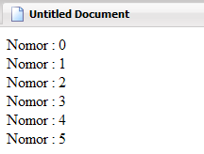
Pengulangan - for
Sintaks
Contoh Hasil
for (var=startValue; var<=endValue; var=var+increment)
{
source code
}

Slide 42
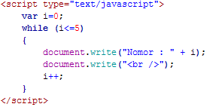
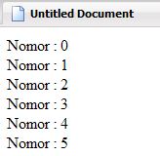
Pengulangan - while
Sintaks
Contoh Hasil
var=startValue;
while (var<=endValue)
{
source code
}

Slide 43
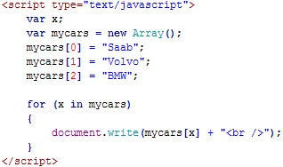
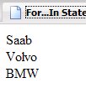
Pengulangan For...In
Sintaks For...In melakukan pengulangan sebanyak elemen array atau sebanyak properti dari suatu objek.
Contoh Hasil

Slide 44
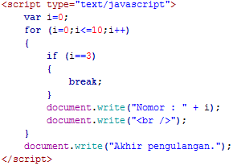
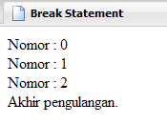
Break Statement
Perintah break akan menghentikan pengulangan dan akan mengeksekusi sintaks berikutnya setelah pengulangan.
Contoh Hasil

Slide 45
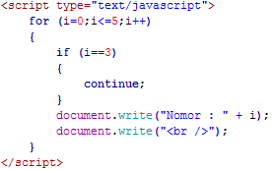
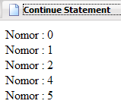
Continue Statement
Perintah continue akan melewati value pengulangan yang ditentukan, kemudian melanjutkan ke value berikutnya.
Contoh Hasil

Slide 46
Tugas
Masing-masing mhs membuat akun di Expo.Dev sebagai media praktikum

Slide 47
TERIMA KASIH

